Slide 1
機械学習 さまざまな教師あり学習：回帰
Pythonによる機械学習入門
第１１章

Slide 2
P389
CONTENTS
１１．１ | リッジ回帰
１１．２ | ラッソ回帰
１１．３ | 回帰木
１１．４ | 第１１章のめとめ
１１．５ | 練習問題
１１．６ | 練習問題の解答

Slide 3
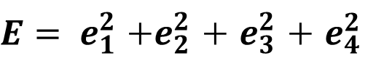
P388
１１．１
リッジ回帰
P388～P406
１１．１．１
リッジ回帰の概要
P388～P391
線形回帰
正解データを予測するために予測計算式を作る手法
最小二乗法によって予測計算式の最適な係数を決定
$$y= a_{1}x_{1}+a_{2}x_{2}+…+ a_{n}x_{n}+b$$
ｙ
y = ax + b
誤差 e4
以下の計算式で計算される２乗誤差の合計値Eが最少となるような、a と b のペアを考える
誤差 e2
$E= e_{1}^{2}$ +$e_{2}^{2}$ + $e_{3}^{2}$ + $e_{4}^{2}$
誤差 e3
最少２乗法を
アレンジ
誤差 e1
リッジ回帰
ｘ

Slide 4

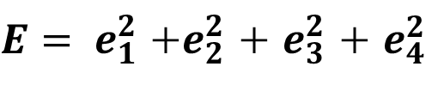
P388
リッジ回帰
重回帰同様
正解データを予測する回帰式を作成
回帰式の係数を決めるやり方
最小２乗法を少しアレンジ
回帰式の係数をできるだけ小さくしつつ、予測と実際の誤差を小さくする
過学習を防げる可能性が高くなる
ｙ
y = ax + b
$E= e_{1}^{2}$ +$e_{2}^{2}$ + $e_{3}^{2}$ + $e_{4}^{2}$
誤差 e4
※ プラスの誤差とマイナスの誤差が打ち消しあわないようにそれぞれ２乗している。
誤差 e2
誤差 e3
$$F= a^{2}+ b^{2}$$
※ 係数を２乗して合計する
誤差 e1
👉 L ＝E ＋F として、Lが最小になるような
係数 a と b を算出する
係数を小さくするとなぜ過学習を防げるのか
ｘ
バイアス・バリアンス分解

Slide 5


P391
１１．１．２
バイアス・バリアンス分解
P391～P395
バイアス、バリアンスという考え方を使用すると、過学習の原因を説明でき回避できる
過学習
訓練データでは予測と実際の誤差が少ないのに、
未知のテストデータでは、誤差が大きくなる現象
「未知のデータでの誤差」がどういう原因で生じるか
バイアスとバリアンスという考え方で説明できる
バイアスとバリアンスという概念のイメージ
単回帰の簡単なモデル
（興行収入）＝A X (SNS1) + B
データセット１
ランダム１００件
学習
実際に私たちが得るデータ
サンプリング
母集団
公開されたすべての映画
（未来も含む）
学習
データセット２
ランダム１００件
実際には行えないが
こんな実験をしたと仮定
データセット５
ランダム１００件
学習

Slide 6
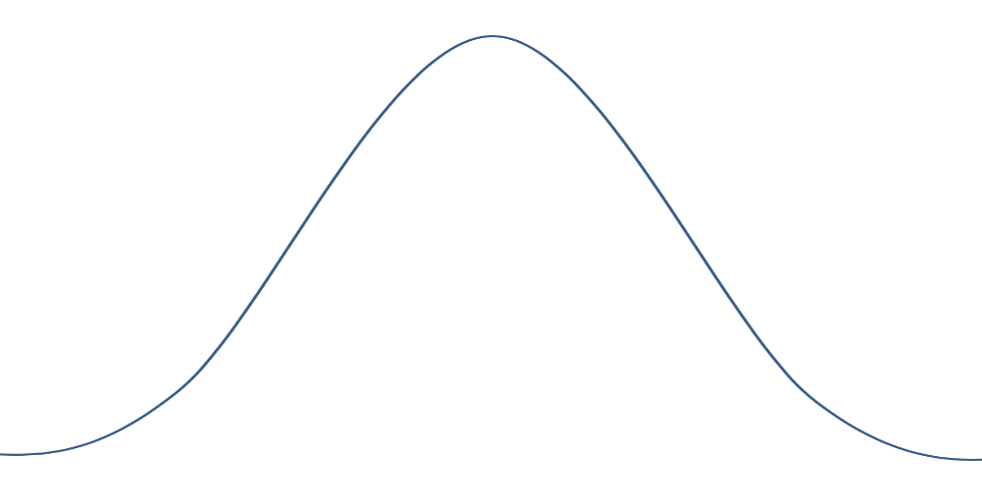

P393
作成した５つのモデルにおいて
分布の代表値である平均値＝１００を
各モデルが予測すべき値とする
このばらつきは
仕方がない
１０１
です
件数
SNS1＝１７０
SNS1＝１７０
９８
です
１００
興行収入
SNS1＝１７０
１０５
です
SNS1＝１７０の映画における、興行収入のヒストグラム

Slide 7
件数
P394
５つのモデルで予測して導いた５個の予測値が、
予測すべき値の１００の周りに密集している
予測値
バリアンスが高い
１００
件数
小
件数
大
バイアスが高い
小
予測値
予測値
１００
大
１００
予測結果自体は密集しているが、
根本的に予測結果の平均値が
１００から遠く離れたところにある
平均
平均
予測結果の平均は１００に近いが、予測結果自体にばらつきが大きく生じている

Slide 8
P395
未知のデータ
バイアスが高い状態
予測と実際（実際のデータの平均値）の
誤差が発生する
バリアンスが高い状態
原因
実世界のデータ
バイアスが高い状態
バリアンスが高い状態
バイアス・バリアンス分解
実際と予測の誤差
バイアス
バリアンス
ノイズ
分析者は
バイアスとバリアンスを下げるように
モデルチューニングやデータ加工を
実施する
正解データにおける平均値からのばらつき

Slide 9
１１．１．３
バリアンスと過学習
P395～P399
バイアスが高い状態の原因
モデルが訓練データ内の法則を十分にとらえきれていない
バイアスが高い状態を解消する一番簡単な方法
モデルを複雑にして訓練データにおける予測性能を上げる
重回帰の場合
決定木の場合
特徴量の列を増やす
木の深さを深くする
しかし、モデルを複雑にすると過学習が発生する
過学習の定義
モデルを必要以上に複雑にした結果、バリアンスが非常に高くなった状態
過学習を起こさない＝バリアンスを低く抑えるアプローチ
データの件数を増やす
データセットが偏っても、同じような学習結果になる分析手法（学習法）を選択する
リッジ回帰

Slide 10
１１．１．４
リッジ回帰の利用
P399～P406
P399
リッジ回帰
係数が大きくならないという制限を加えた重回帰
コード11-1 共通する準備作業
# 絶対使うであろうモジュールのインポート
import pandas as pd
from sklearn.model_selection import train_test_split
# Colab 画像を同一タブに表示
%matplotlib inline
from sklearn.preprocessing import StandardScalr

Slide 11
P400
コード11-2 Boston.csv を利用する
# csvの読み込み
df = pd.read_csv('Boston.csv')
# 欠損値補完
df = df.fillna(df.mean())
# 外れ値の行を削除
df = df.drop([76], axis = 0)
# 正解データ抜き出し
t = df[['PRICE']]
# 特徴量抜き出し
x = df.loc[:,['RM', 'PTRATIO', 'LSTAT']]
# 標準化
sc = StandardScaler()
sc_x = sc.fit_transform(x)
sc2 = StandardScaler()
sc_t = sc2.fit_transform(t)

Slide 12

P401
コード11-3 累乗列と交互作用特徴量を一括追加する
from sklearn.preprocessing import PolynomialFeatures
# 2乗列と交互作用項を追加
pf = PolynomialFeatures(degree = 2, include_bias = False)
pf_x = pf.fit_transform(sc_x)
# 行数と列数を表示
pf_x.shape
実行結果
コード11-4 列名を確認する処理
# 列名を確認
pf.get_feature_names()
実行結果
x0 列の２条項
x0 列と x2列の交互作用特徴量

Slide 13
P402
多項式項と交互作用特徴量の一括作成
・多項式項や交互作用特徴量の作成
pf = PolynomailFeatures( degree = 整数, include_bais = False )
作成後のデータの変数 = pf.fit_transform( データフレーム )
※ from sklearn.processing import PolynomialFeatures でインポート済みであること
※ degree で、追加する次数を指定。degree = 3 とすると x0 * x1 * x2 なども作成する
・列名の確認
pf.get_feature_names( )
※ pf は上記メソッドの戻り値

Slide 14

P403
コード11-5 線形回帰で過学習が起きることを確認
# 線形回帰で過学習が起こることを確認
# 線形回帰をインポート
from sklearn.linear_model import LinearRegression
# 訓練データとテストデータを作成
x_train, x_test, y_train, y_test = train_test_split(pf_x,
sc_t, test_size = 0.3, random_state = 0)
# 線形回帰モデルを作成
model = LinearRegression()
# 学習
model.fit(x_train, y_train)
# 訓練データの決定係数を表示
print(model.score(x_train, y_train))
# テストデータの決定係数を表示
model.score(x_test, y_test)
実行結果
訓練データの決定係数と
テストデータの決定係数の間に
０．１近い差があり過学習が起きている

Slide 15

P404
コード11-6 リッジ回帰で過学習が起こるか確認
# リッジ回帰で過学習が起こるか確認
# モジュールインポート
from sklearn.linear_model import Ridge
# モデルの作成
ridgeModel = Ridge(alpha = 10)
# 学習
ridgeModel.fit(x_train, y_train)
# 訓練データの決定係数を表示
print(ridgeModel.score(x_train, y_train))
# テストデータの決定係数を表示
print(ridgeModel.score(x_test, y_test))
正規化項につく定数
実行結果
L ＝ E + (定数) x F
※ 定数は分析者が事前に設定。
※ Eは予測と実測の誤差（正確には誤差の２乗）の合計。
※ F は係数の２乗の合計

Slide 16
P405
コード11-7 正規化項の定数を0.01～20まで0.01刻みで検証するコード
# 正規化項の定数を0.01～20まで0.01刻みで検証するコード
maxScore = 0 # 決定係数の最大値を０に初期化
maxIndex = 0 # 定数を０に初期化
# range関数により整数列を1～2000生成
for i in range(1, 2001):
num = i/100 # 0.01刻みの定数
# リッジ回帰モデルの作成
ridgeModel = Ridge(random_state = 0, alpha = num)
# 学習
ridgeModel.fit(x_train, y_train)
# テストデータの決定係数を取得
result = ridgeModel.score(x_test, y_test)
if result > maxScore:
maxScore = result
maxIndex = num
# テストデータの決定係数の最大値を表示
print(maxIndex, maxScore)
実行結果

Slide 17

P406
コード11-8 重回帰とリッジ回帰の係数の大きさを比較する
# 重回帰とリッジ回帰の係数の大きさを比較する
# 線形回帰の係数（絶対値）の合計
print(sum(abs(model.coef_)[0]))
# リッジ回帰の合計
print(sum(abs(ridgeModel.coef_)[0]))
実行結果
リッジ回帰モデルの作成
モデル変数 = Ridge( alpha = 数値 )
※ from sklearn . linear_model import Ridge をインポート済みとする
※ alpha を大きくすると過学習防止効果が強くなるが、大きくしすぎると予測性能が低下する

Slide 18
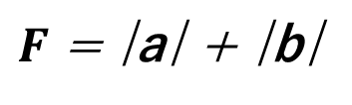
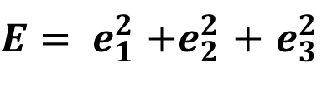
P407
１１．２
ラッソ回帰
P407～P410
１１．２．１
ラッソ回帰の概要
P407～P408
係数が小さくなるように回帰式を作成する手法
リッジ回帰
正則化項として「係数の２乗の合計」を用いる
ラッソ回帰
正則化項として「係数の絶対値の合計」を用いる
ｙ
$E= e_{1}^{2}$ +$e_{2}^{2}$ + $e_{3}^{2}$
y = ax + b
※ プラスの誤差とマイナスの誤差が打ち消し合わないようにそれぞれ２乗している
誤差 e2
$F$ = |a| + |b|
誤差 e3
※ 係数の絶対値をとって合計する
誤差 e1
L = E + F
※ Lが最小になるような係数 a と b を算出する
ラッソ回帰を利用すると、予測にあまり役に立たないような特徴量を学習中に削除される
ｘ

Slide 19

P407
１１．２．２
ラッソ回帰の実装
P407～P410
コード11-9 ラッソ回帰モデルで過学習が起きていないか確認する
# ラッソ回帰モデルで過学習が起きていないか確認する
# ライブラリのインポート
from sklearn.linear_model import Lasso
# 訓練データ、テストデータを作成
x_train, x_test, y_train, y_test = train_test_split(pf_x,
sc_t, test_size = 0.3, random_state = 0)
# ラッソ回帰のモデル作成（alphaは正則化項につく定数）
model = Lasso(alpha = 0.1)
# 訓練データで学習
model.fit(x_train, y_train)
# 訓練データの決定係数を表示
print(model.score(x_train, y_train))
# テストデータの決定係数を表示
print(model.score(x_test, y_test))
実行結果

Slide 20
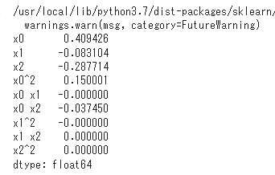
コード11-10 回帰式の係数を確認する
P409
# 係数を抜き出す
weight = model.coef_
# 見やすいようにシリーズ変換
pd.Series(weight, index = pf.get_feature_names())
実行結果
ラッソ回帰の実装
・モデル作成
変数 = Lasso( alpha = 数値 )
※ alphaの値が大きいほど、正則化項を重要視しようとしている
※ from sklearn . linear_mode import Lasso を実装済み

Slide 21
P411
１１．３
回帰木
P411～P414
１１．２．１
回帰木の概要
P411～P414
予測をするためのフローチャート
回帰のためのフローチャート
回帰木
分類のためのフローチャート
分類木
回帰木における正解データは数値データであるが正解をどのように決定するのか？
例
人間のデータで「身長・体重」を特徴量、「握力」を正解データとして教師あり学習をさせたい
身長 < 165
氏名 | 身長(cm) | 体重(kg) | 握力(kg)
A | 170 | 60 | 40
B | 158 | 40 | 29
C | 175 | 68 | 38
D | 160 | 58 | 31
NO
YES
A: 40
C: 38
B: 29
D: 31
予測結果はリーフ内のデータの平均値を取る

Slide 22
P412
コード11-11 ボストンの住宅価格のデータを読み込む
# 各種ライブラリ、モジュールのインポート
import pandas as pd
from sklearn.model_selection import train_test_split
# CSVファイルの読み込み
df = pd.read_csv('Boston.csv')
# 欠損値の補完
df = df.fillna(df.mean())
# 特徴量の抽出
x = df.loc[:, 'ZN':'LSTAT']
# 正解データの抽出
t = df['PRICE']
# 訓練データ、テストデータの作成
x_train, x_test, y_train, y_test = train_test_split(x, t,
test_size = 0.3, random_state = 0)

Slide 23

P413
コード11-12 回帰木を用いた学習
# ライブラリインポート(回帰木バージョン)
from sklearn.tree import DecisionTreeRegressor
# 木の深さの最大を10と設定して回帰木モデルを作成
model = DecisionTreeRegressor(max_depth = 10, random_state = 0)
# 訓練データで学習
model.fit(x_train, y_train)
# テストデータの決定係数を表示
model.score(x_test, y_test)
実行結果

Slide 24
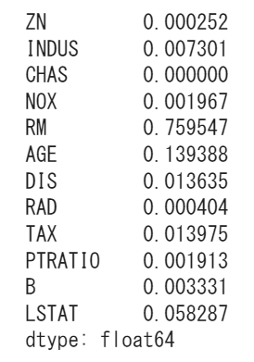
P413
コード11-13 特徴量の重要度を参照する
# 特徴量の重要度を参照する
pd.Series( model.feature_importances_, index = x.columns )
実行結果

